Slide 1





Invitación de
San Valentín

Slide 2
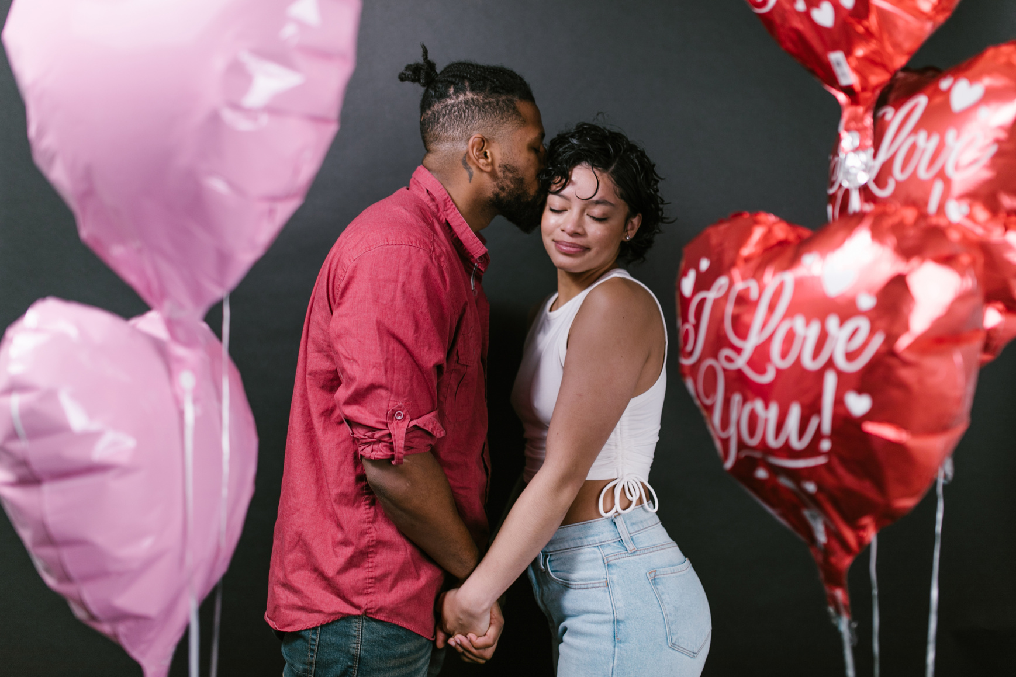
No creía en el amor a primera vista hasta que te conocí

Slide 3



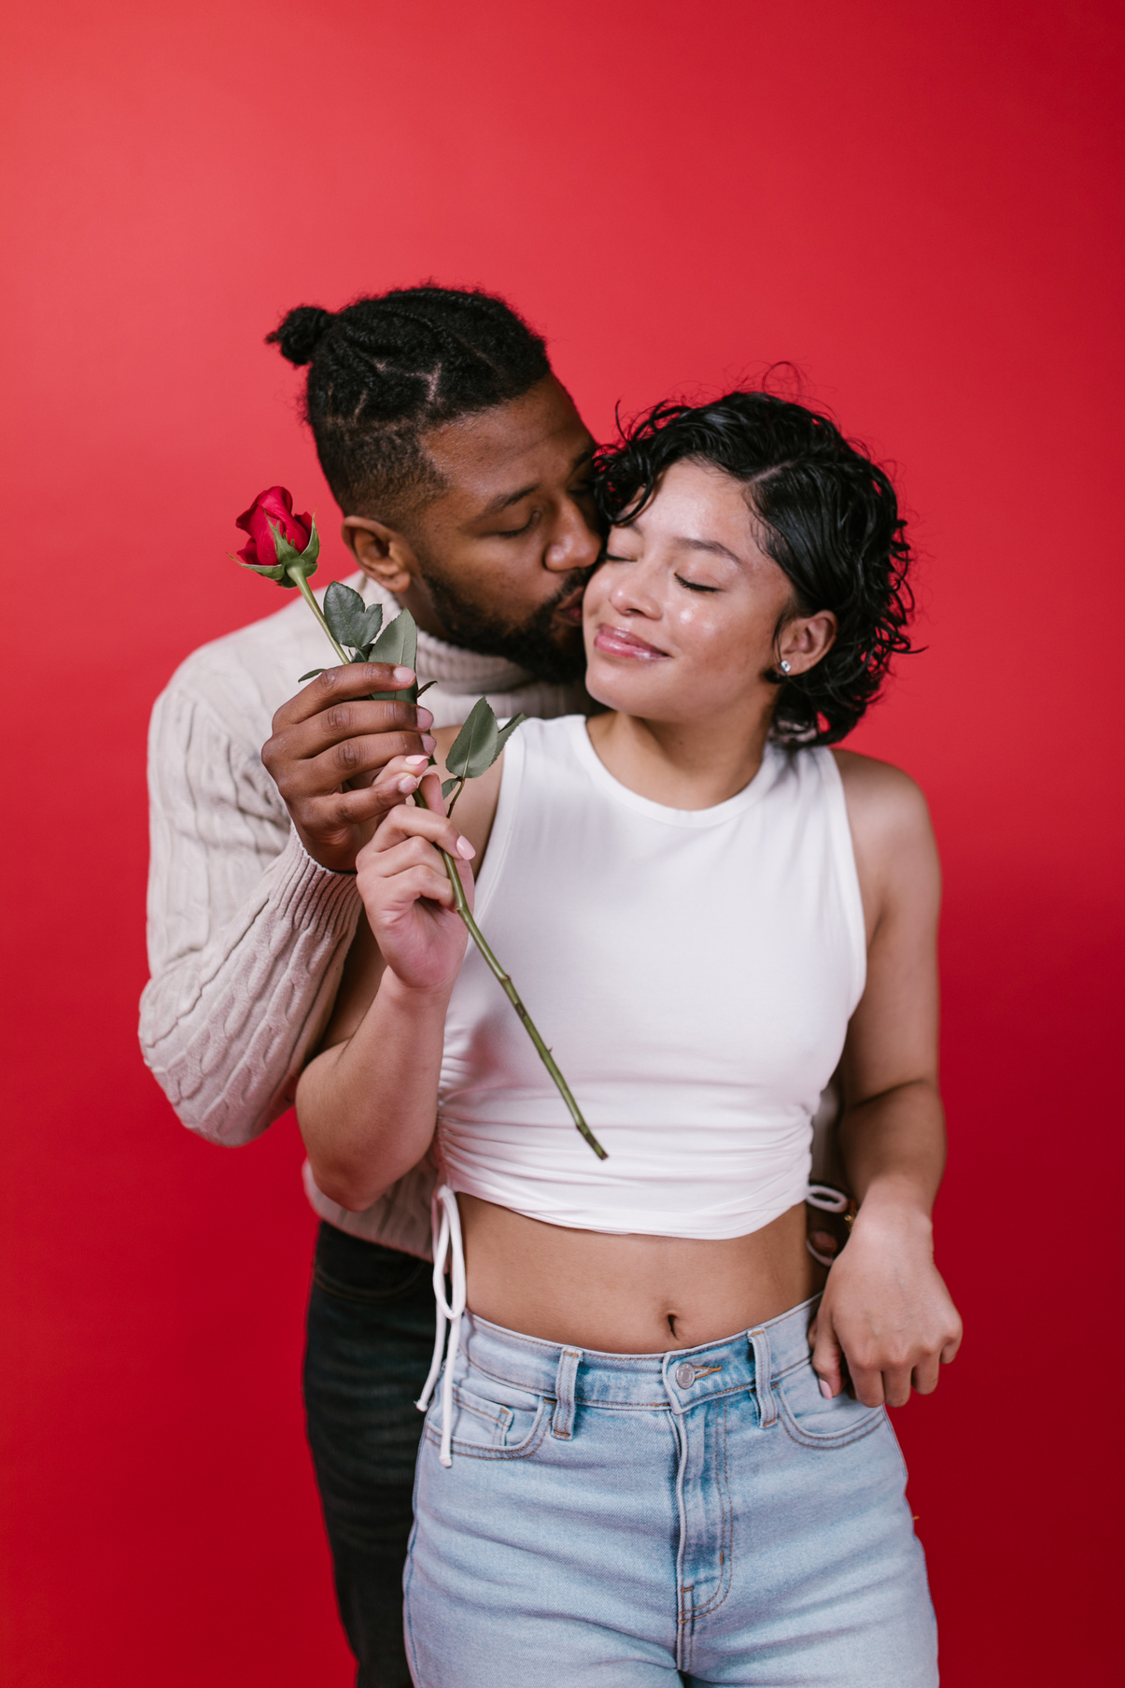

Te invito a celebrar este día tan especial lleno de amor

Slide 4
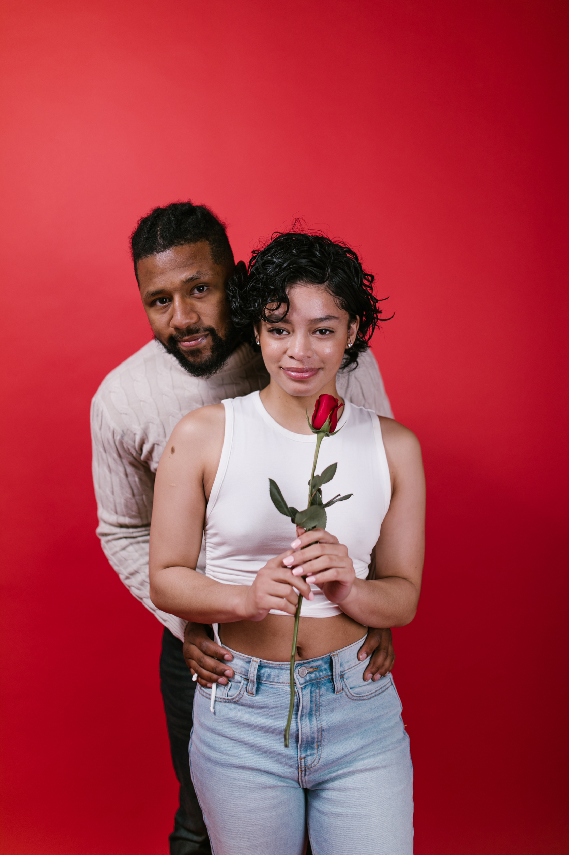

¿Cuándo?
El día 14 de Febrero

Slide 5


¿Dónde celebraremos?
Calle Cualquiera 123, Cualquier Lugar

Slide 6
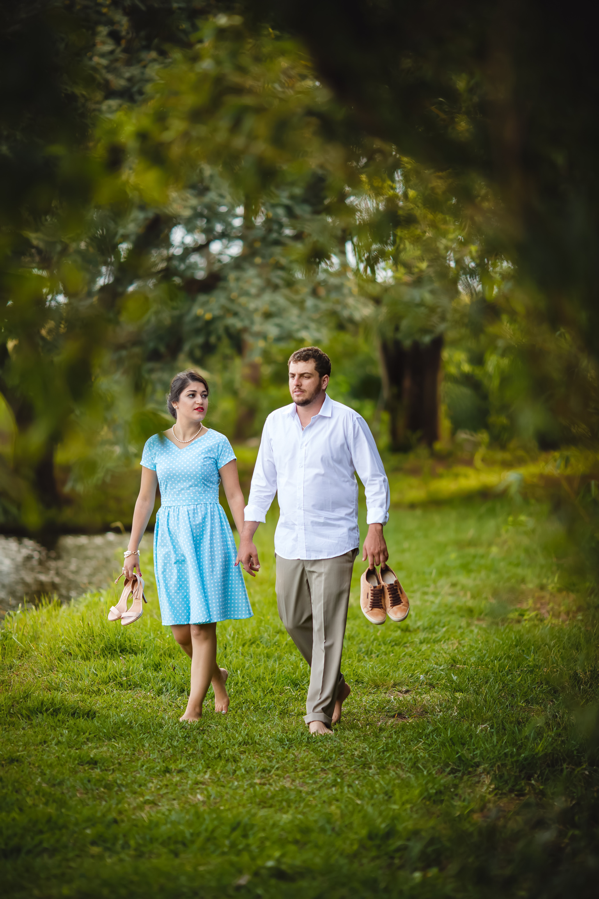

Por la mañana
Haremos un paseo romántico por el bosque

Slide 7

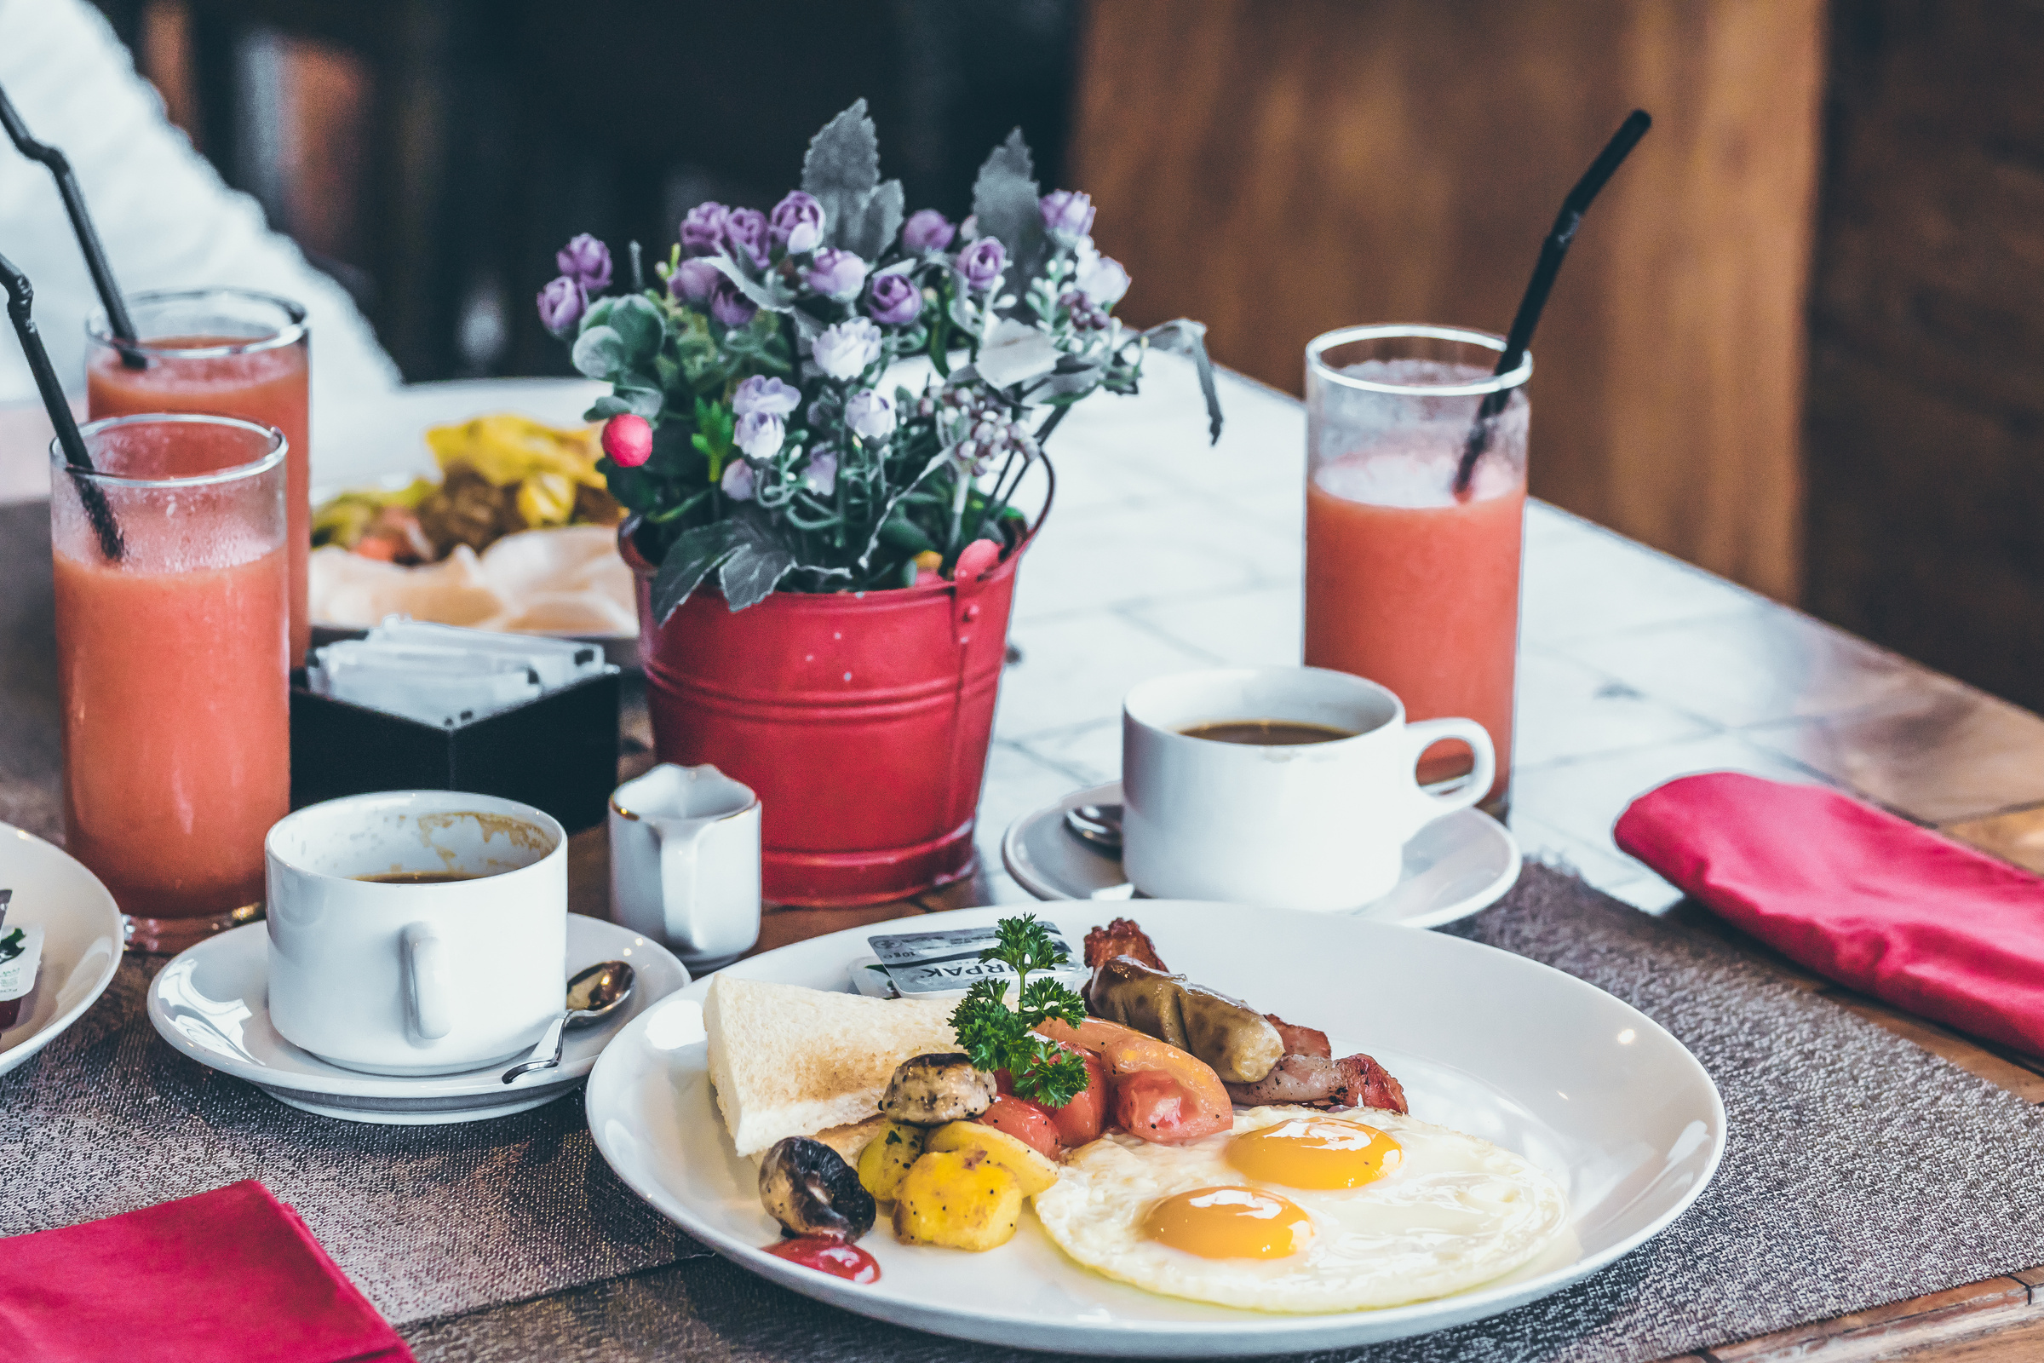

Por la tarde
Brunch romántico en la ciudad

Slide 8


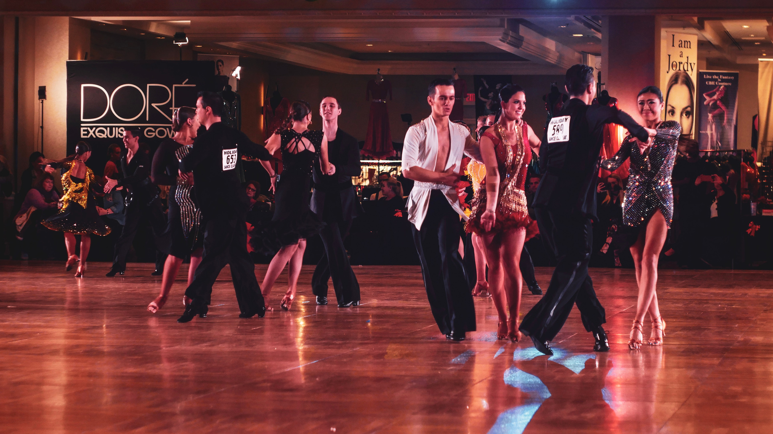
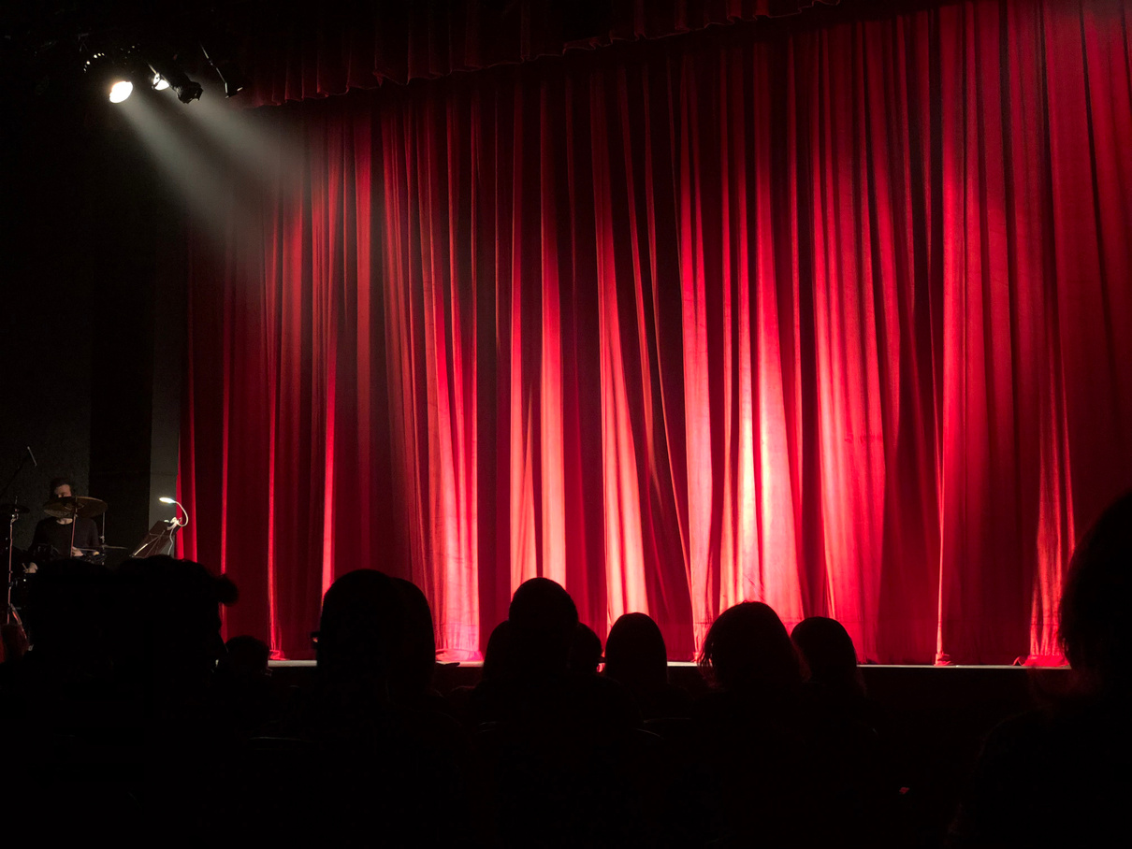
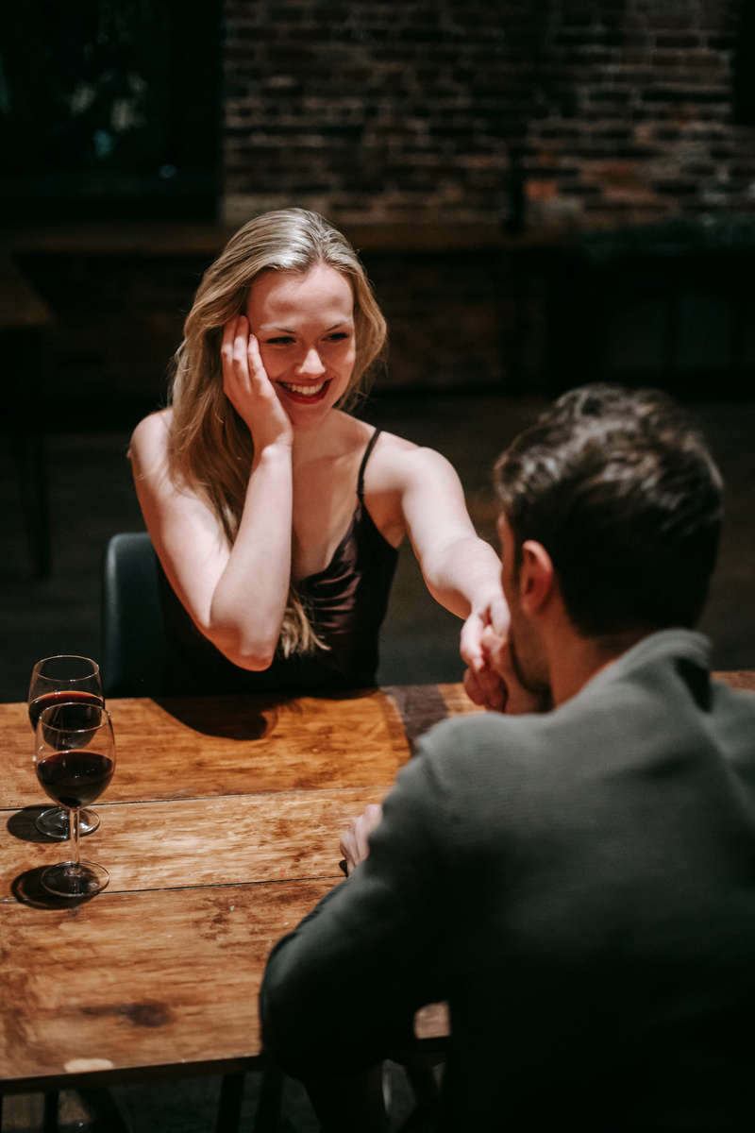
Por la noche
Bailaremos juntos
Iremos al cine
Cena romántica

Slide 9

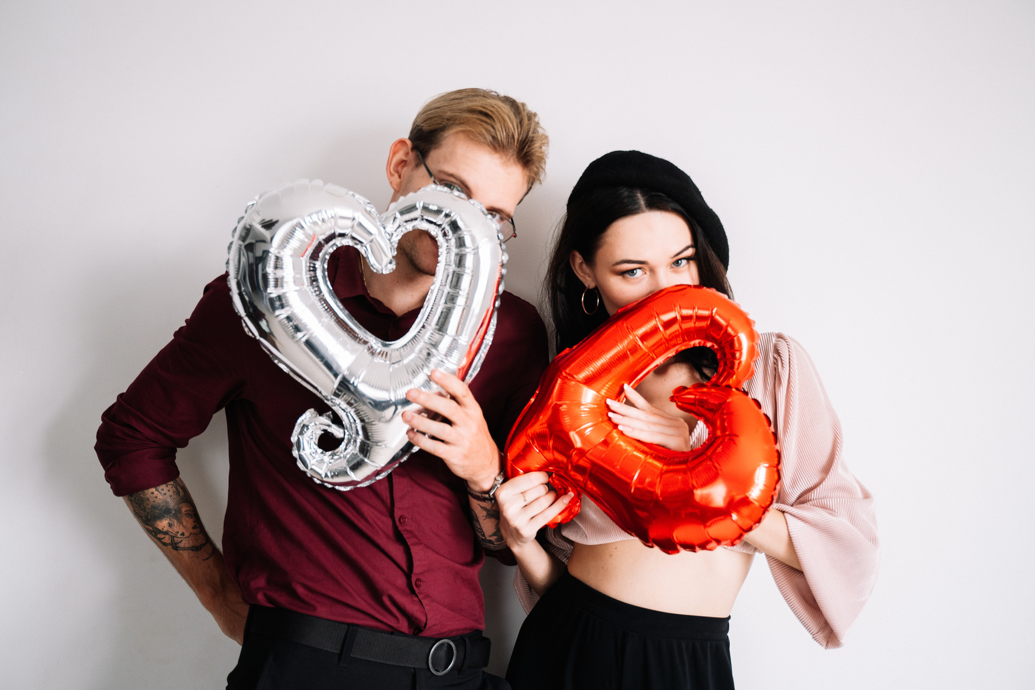
Eres el amor de mi vida
Me sigo enamorando de ti todos los días

Slide 10



¿Aceptas mi invitación?

